Slide 1
SYSTÈME DE GESTION DES PRODUITS

Slide 2
PLAN DE TRAVAIL
Introduction
Implementation
conclusion

Slide 3
INTRODUCTION
Présentation du projet
Créer une page d’enregistrement des produits
Effectuer des actions sur ces produits
II. Fonctionnalités principales
Ajouter un nouveau produit
Modifier les informations d’un produit
Supprimer un produit

Slide 4
IMPLEMENTATION
Manipulation des données en php
Utilisation des variables de sessions
Utilisation des tableaux en php

Slide 5
Utilisation des variables de sessions
définition: mécanisme de sauvegarde temporaire des variables sur le serveur
Role: transfert des informations de page en page par le serveur
Avantages: stockage des données tellesque les nombres, les chaines de caractères et meme les tableaux
Inconvénients: conservation des informations pendant quelques minutes

Slide 6
La fonction session_start()
Role: permet d’acceder aux variables superglobales
Utilisation: session_start() se déclare au début de toutes les pages ou sont utilisés les superglobales

Slide 7
PRESENTATION DES PAGES
Page d’enregistrement des produits
Formulaire d’ajout d’un produit
Formulaire de modification d’un produit
Page de suppression d’un produit

Slide 8
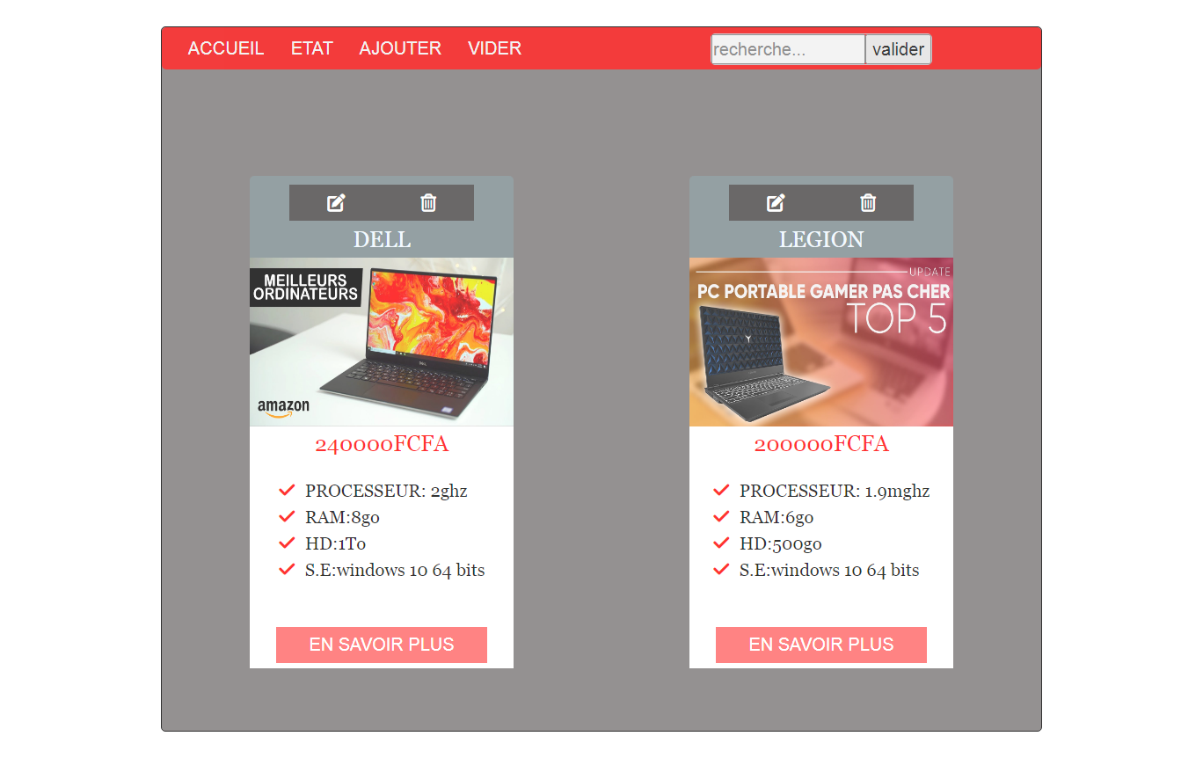
Page d’enregistrement d’un produit

Slide 9
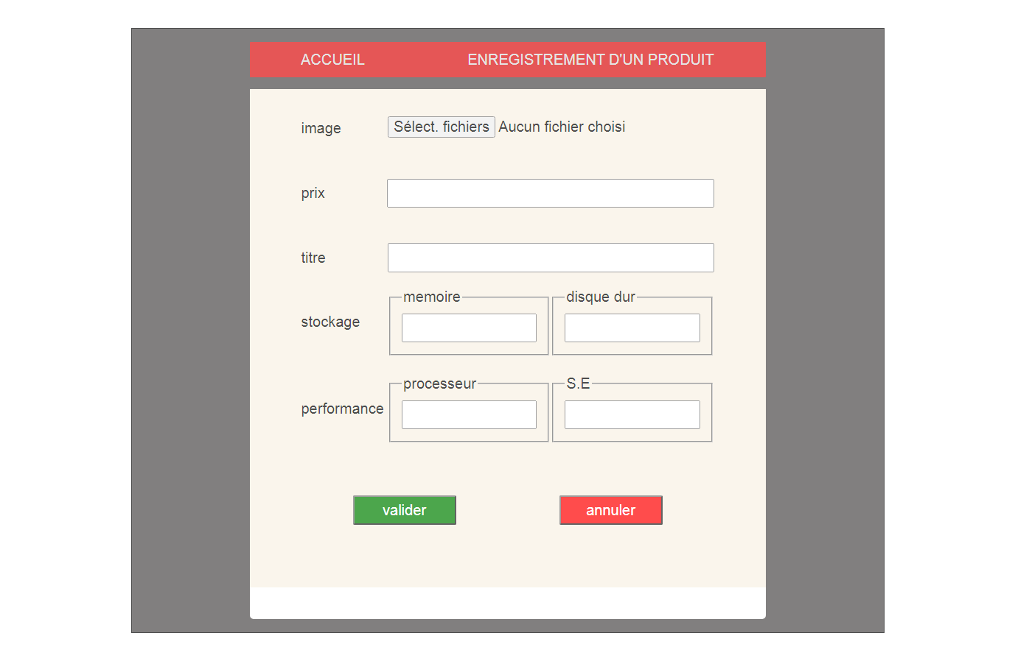
FORMULAIRE D’AJOUT D’UN PRODUIT

Slide 10
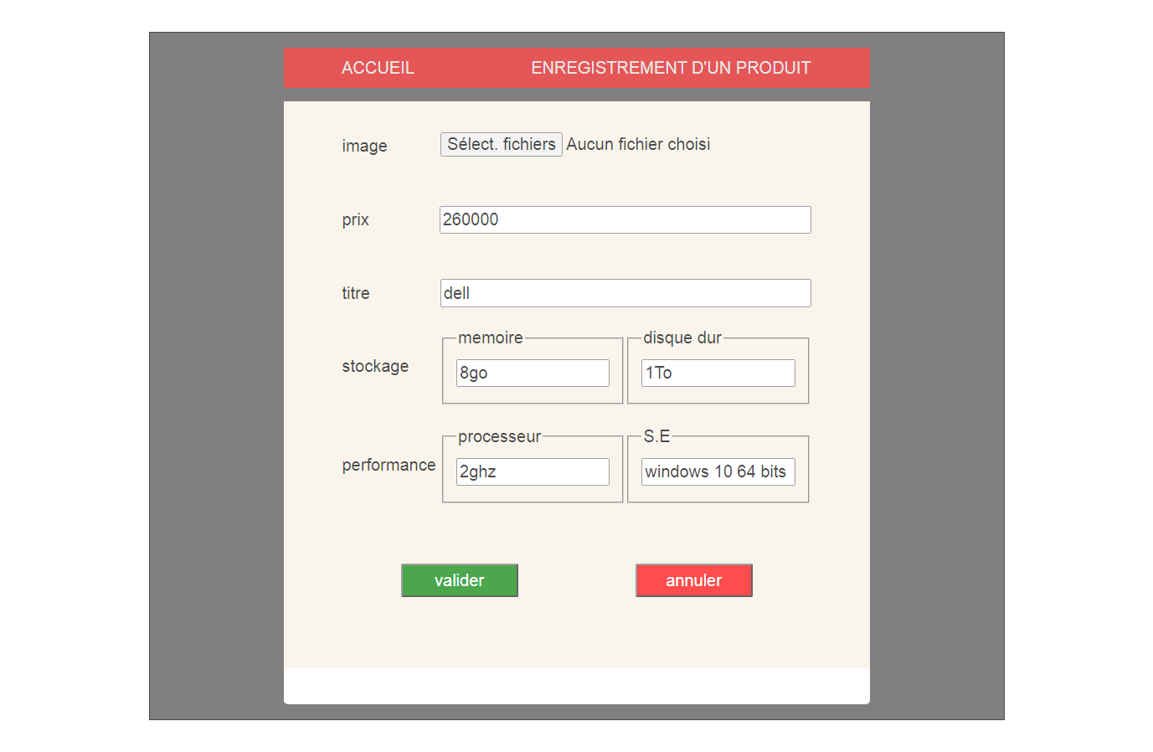
FORMULAIRE DE MODIFICATION D’UN PRODUIT

Slide 11
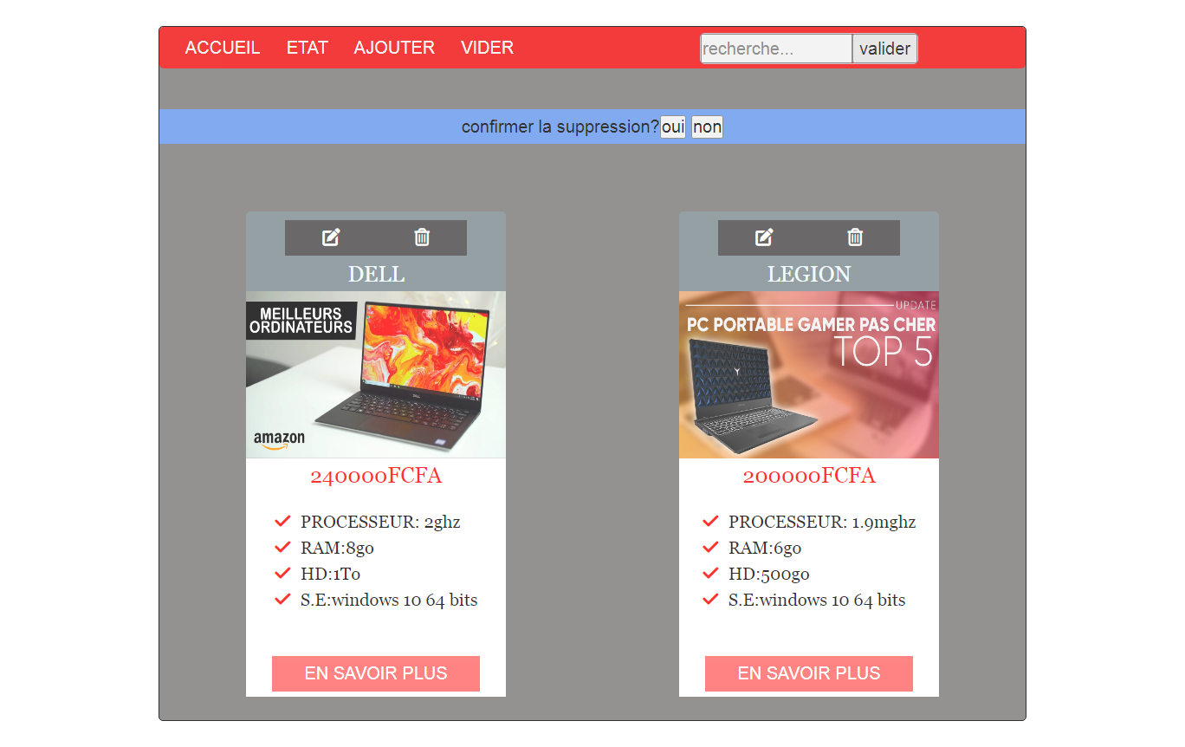
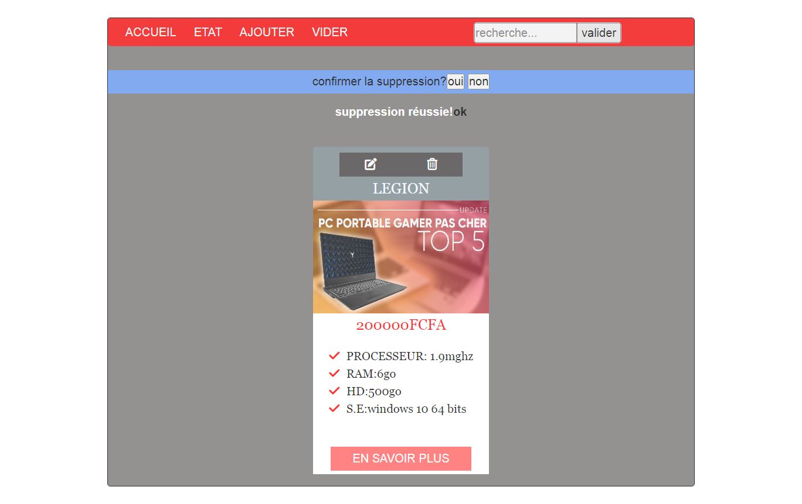
PAGE DE SUPPRESSION D’UN PRODUIT
Aperçu de la page avant suppression
Aperçu de la page après suppression

Slide 12
CONCLUSION
BILAN
Transmission des données de page en page
Transmetrre des données via l’url
Transmettre des données avec des formulaires
Recuperation des données transmises
Utilisation des variables de sessions en php
Utilisation des tableaux en php

